Slide 1

Luxena.Travel
back office solution for travel agency
Kyiv 2010

Slide 2


Проблемы, которые помогает решать Luxena.Travel
Отсутствие корректной общей картины о совершенных продажах;
Сложность быстрого предоставления клиенту информации об оказанных ему услугах;
Непродуктивное выполнение ручных рутинных операций (выписка счетов, печать билетов, ручной ввод информации в бухгалтерию и т. д.);
Создание единого источника информации по клиентам и полной истории взаимоотношений с ними;
Получение аналитических данных необходимых для эффективного
управления организацией.

Slide 3
Пользователи Luxena.Travel
Агент (бронировщики и тикитеры);
Руководитель/Аналитик;
Бухгалтер;
Администратор.

Slide 4
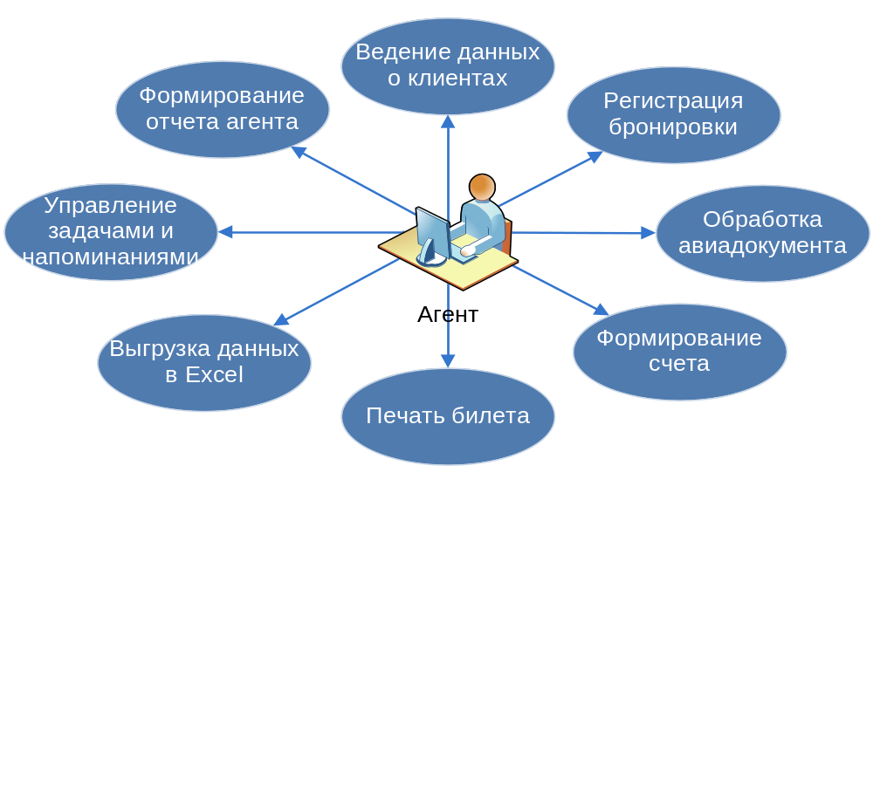
Возможности Luxena.Travel для агентов

Slide 5











Обработка авиа документа
Обработка – внесение дополнительных данных агентства, не содержащихся в электронном билете

Slide 6



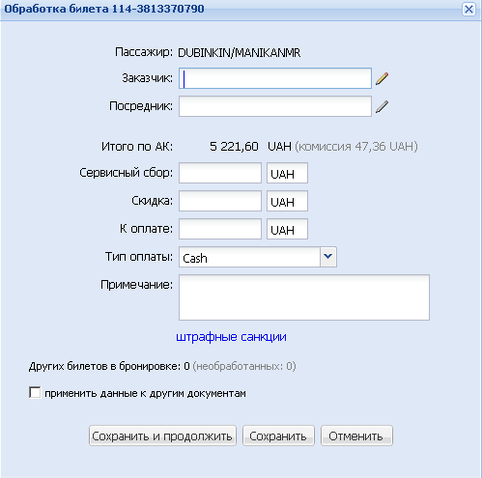
Поддержка бизнес-процесса обработки а/б агентами
Выпускает документ
Импорт
Обработка

Slide 7
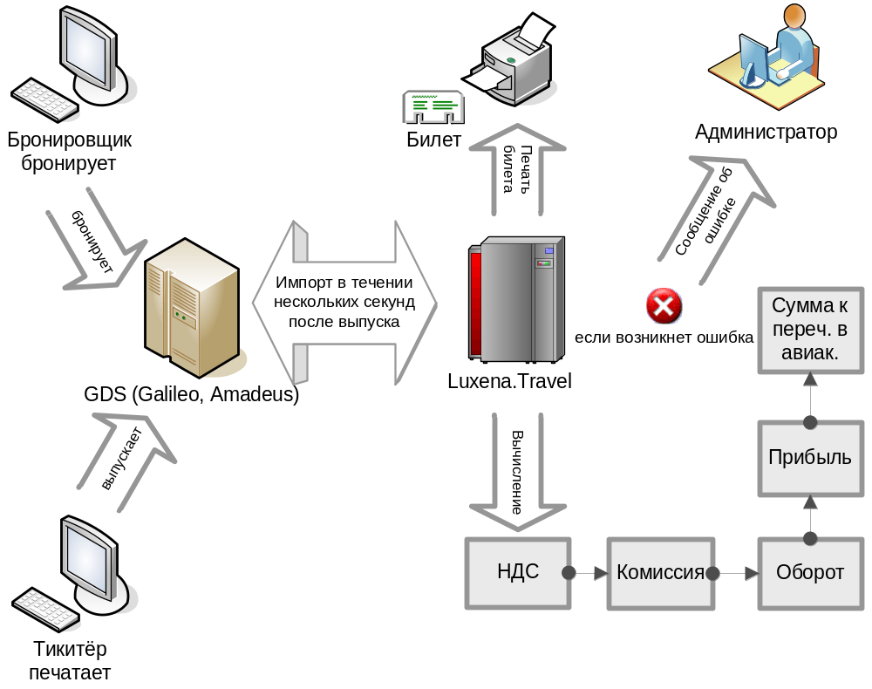
Автоматическая регистрация продаж авиа документов

Slide 8
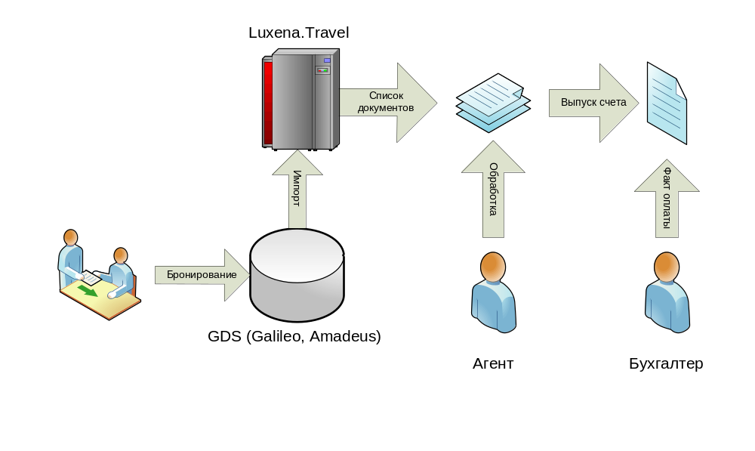
Поддержка бизнес-процессов выпуска счета и контроля оплаты а/б агентами
При обращении клиента агент выпускает бронировку;
Агент обрабатывает выпущенную бронировку;
По обработанной бронировке агент формирует и выпускает счет;
Бухгалтер регистрирует оплату, при этом счет помечается оплаченным;
Агент получает уведомление про оплату и выпускает билет в GDS-системе;
Агент печатает билет в Luxena.Travel.

Slide 9
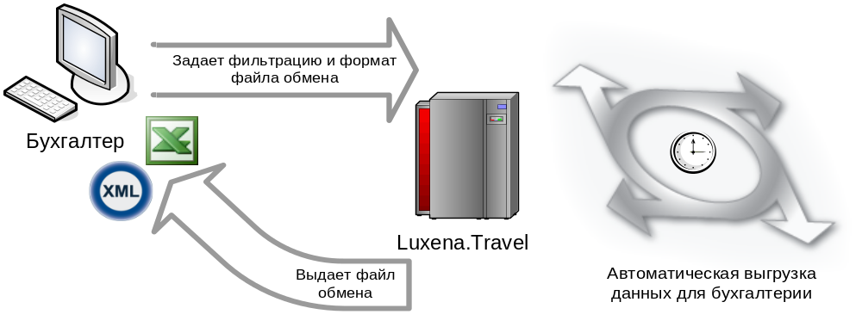
Подготовка и выгрузка информации о проданных а/б во внешнюю бухгалтерскую систему

Slide 10
Финансовая и операционная отчетность о совершенных продажах
Система обеспечивает формирование аналитики по всем ключевым бизнес-разрезам: перевозчикам, направлениям, филиалам, агентам, времени, прибыли, обороту и клиентам;
Быстрая генерация отчетности для клиента;
Супервизору в любой момент времени доступна информация о совершенных агентами продажах.

Slide 11
Основные функции системы:
Учет продаж позволяет быстро регистрировать и обрабатывать продажи агентами. Позволяет агенту сконцентрироваться на обслуживании клиента вместо выполнения рутинных операций.
Печать билетов. Каждое агентство может создать свой шаблон и разместить на нем дополнительную информацию;
Учет бронировок позволяет наиболее полно учитывать работу с клиентом, выписывать счета по еще невыпущенным билетам;
Формирование и учет счетов позволяет быстро и просто выпустить счет для клиента, а также отслеживать, на каком этапе он находится (черновик, выписан, аннулирован, оплачен);

Slide 12
Основные функции системы:
Функция экспорта позволяет обмениваться данными с внешними системами, такими как 1С, избавляя сотрудников от введения данных вручную;
Элементы CRM помогают быть ближе к своим клиентам;
Подсистема задач позволяет вести учет и отслеживать назначенные менеджерами или созданные автоматически задачи (к примеру, напоминание о дне рождения клиента, напоминание о неоплаченных счетах).

Slide 13
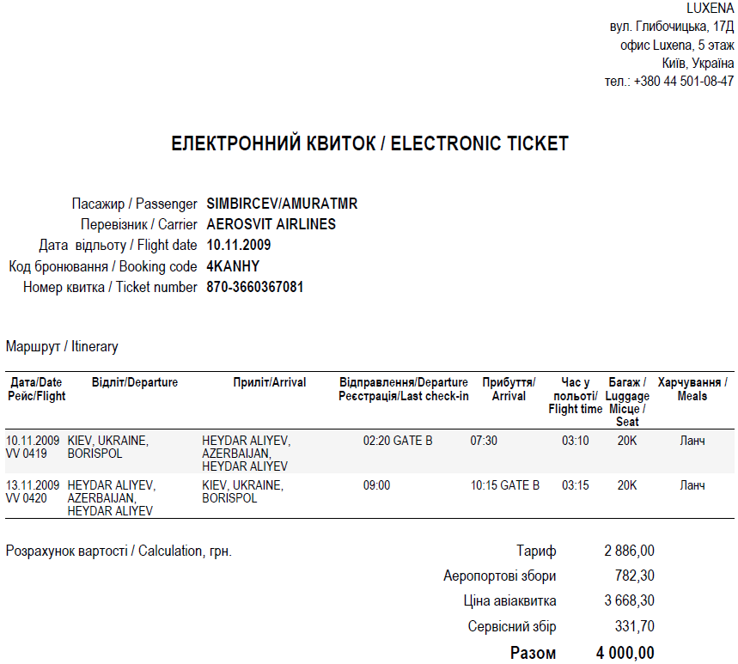
Пример формы печати билетов

Slide 14
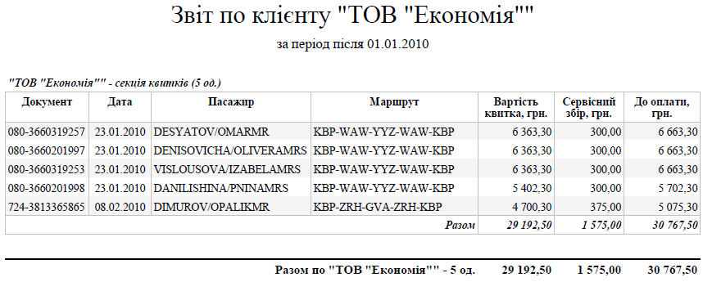
Пример финансового отчета по клиенту

Slide 15
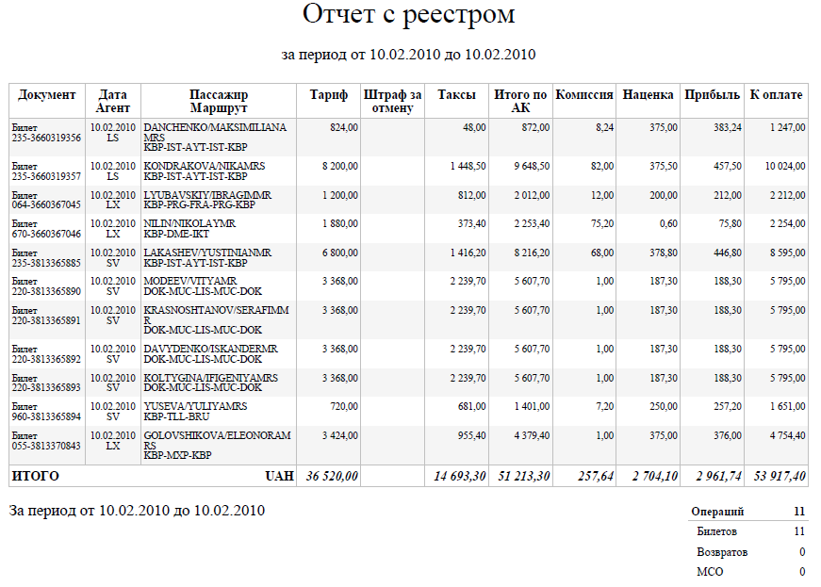
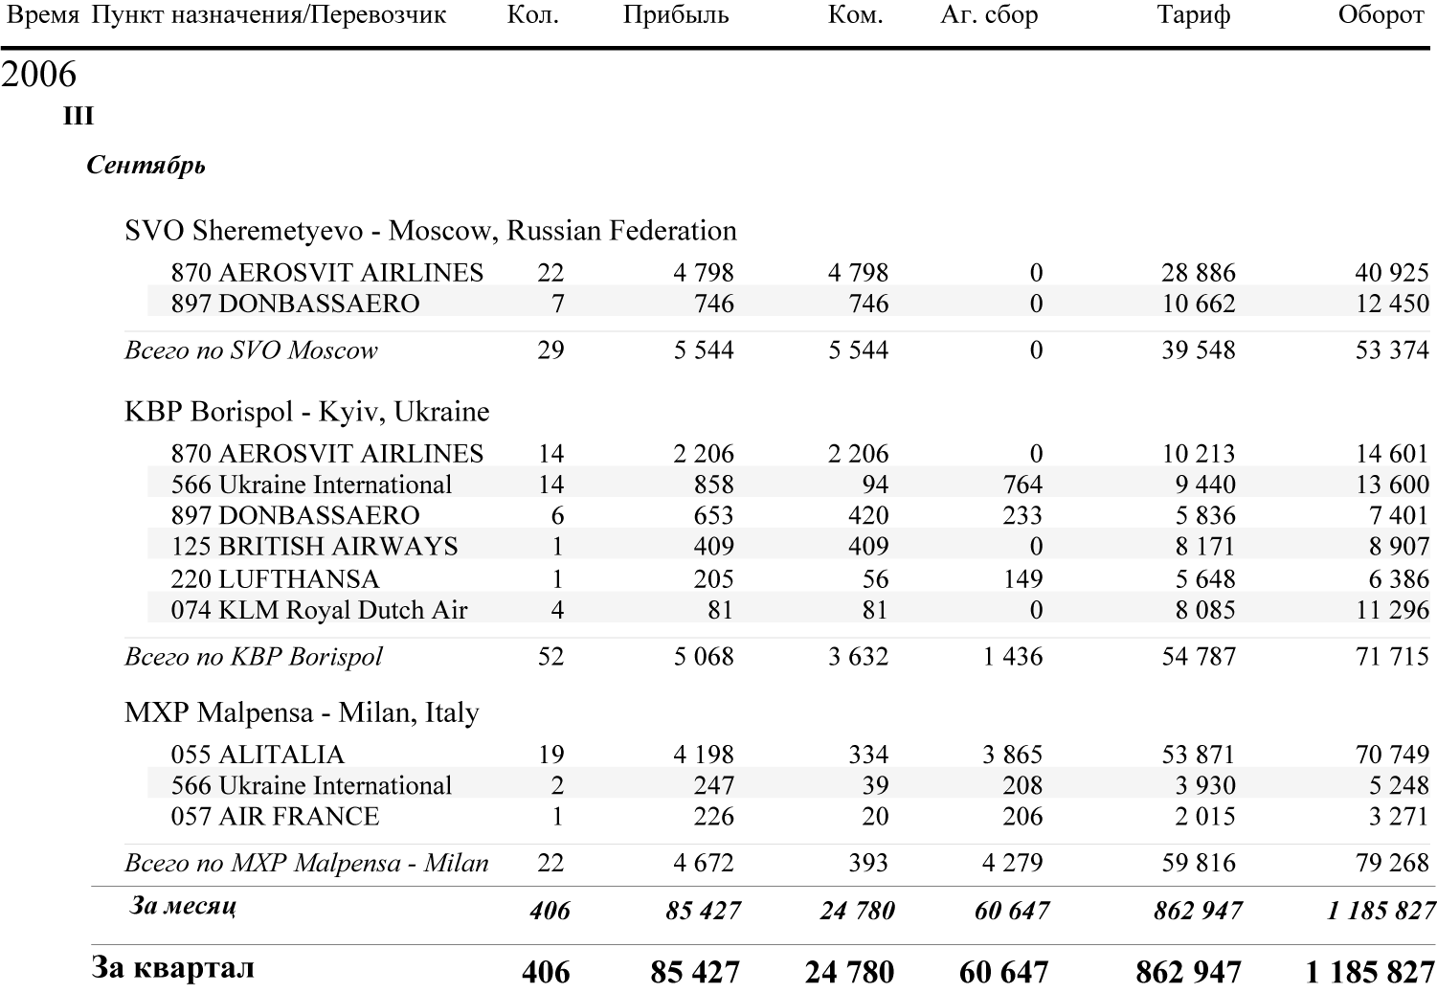
Пример операционного отчета за определенный период

Slide 16
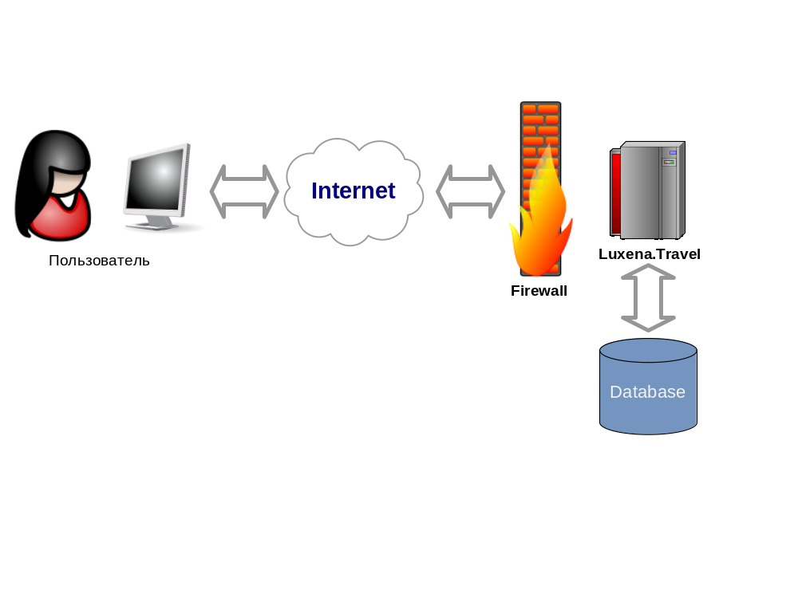
Технология и безопасность
Luxena.Travel
Ежедневное резервное копирование Ваших данных на отдельный сервер;
Доступ к данным контролируется на уровне агентов и определяется Супервизором.

Slide 17
Поддержка системы:
Постоянная техническая поддержка позволяет гарантировать высокое качество обслуживания и стабильность в работе системы, быстро и четко решать все возникающие в процессе эксплуатации вопросы;
Постоянное развитие и усовершенствование продукта в связи с развивающимися технологиями, а также возникающими и изменяющимися потребностями бизнеса.

Slide 18
Преимущества для пользователей
Luxena.Travel
Отсутствие необходимости установки ПО на рабочих местах пользователей — доступ к сервису осуществляется через обычный браузер;
Сокращение затрат на развертывание системы в организации. Это расходы на аренду помещения, организацию дата-центра, оплату труда сотрудников и т. д.;
Быстрота внедрения, обусловленная отсутствием затрат времени на развертывание системы;
Отсутствие затрат на техническую поддержку и обновление развернутой системы;
Понятный интерфейс — большинство сотрудников уже привыкли к использованию веб-сервисов;
Ясность и предсказуемость платежей;
Возможность получить более высокий уровень обслуживания ПО.

Slide 19

Спасибо за внимание
Будем рады Вашему обращению по любым вопросам тел: 585-77-23 contact@luxena.com
Luxena Software Company © 2010
Ukraine, Kyiv

